Slide 1
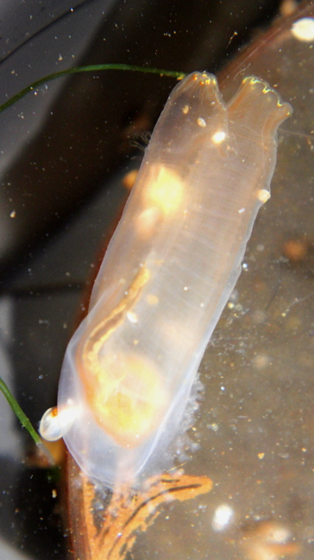
13
Tunicat
Tunicat

Slide 2
13
Tunicat
Tunicat

Slide 3
13
Tunicat
Tunicat

Slide 4
13
Tunicat
Tunicat

Slide 5
Successió

Slide 6
Successió

Slide 7
Successió

Slide 8
Successió

Slide 9
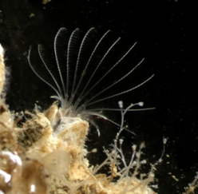
14
Cirrípedes
Cirrípedes

Slide 10
14
Cirrípedes
Cirrípedes

Slide 11
14
Cirrípedes
Cirrípedes

Slide 12
14
Cirrípedes
Cirrípedes

Slide 13
Successió

Slide 14
Successió

Slide 15
Successió

Slide 16
Successió

Slide 17
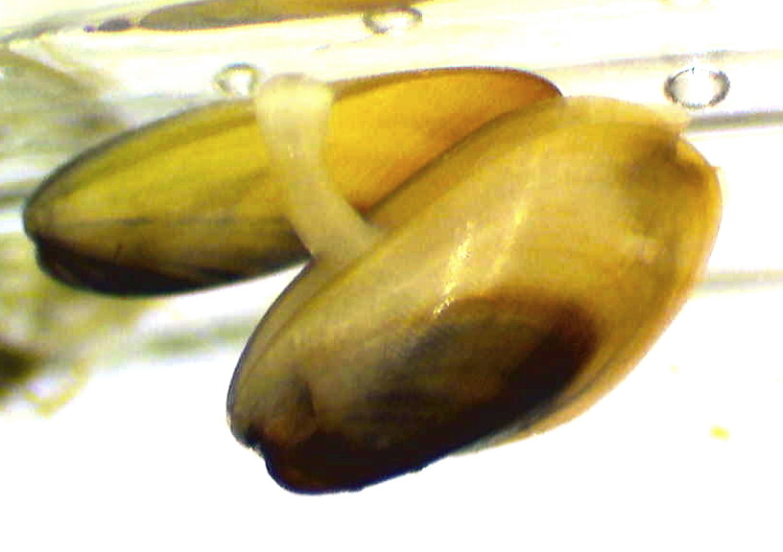
15
Musclos
Musclos

Slide 18
15
Musclos
Musclos

Slide 19
15
Musclos
Musclos

Slide 20
15
Musclos
Musclos

Slide 21
Successió

Slide 22
Successió

Slide 23
Successió

Slide 24
Successió

Slide 25
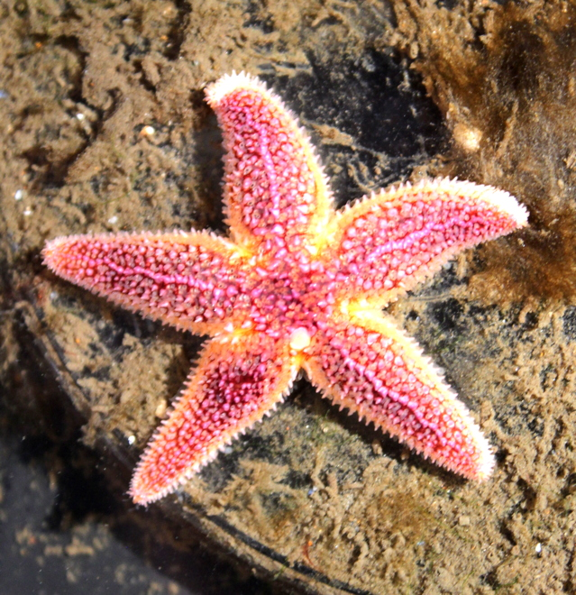
Estrella de mar
Comença tot de nou
Estrella de mar

Slide 26
Estrella de mar
Comença tot de nou
Estrella de mar

Slide 27
Estrella de mar
Comença tot de nou
Estrella de mar

Slide 28
Estrella de mar
Comença tot de nou
Estrella de mar

Slide 29
Successió

Slide 30
Successió

Slide 31
Successió

Slide 32
Successió

Slide 33
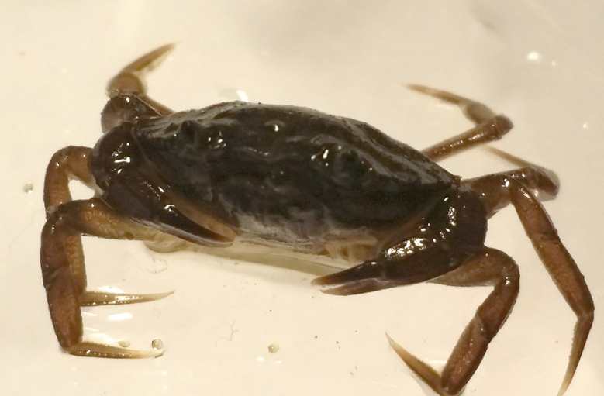
1
2
3
Cranc
A l‘inrevés
Cranc

Slide 34
1
2
3
Cranc
A l‘inrevés
Cranc

Slide 35
1
2
3
Cranc
A l‘inrevés
Cranc

Slide 36
1
2
3
Cranc
A l‘inrevés
Cranc

Slide 37
Successió

Slide 38
Successió

Slide 39
Successió

Slide 40
Successió

Slide 41
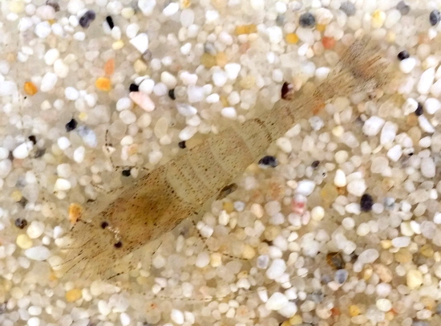
1
2
3
Anfípode
Roba 2 cartes
Anfípode

Slide 42
1
2
3
Anfípode
Roba 2 cartes
Anfípode

Slide 43
1
2
3
Anfípode
Roba 2 cartes
Anfípode

Slide 44
1
2
3
Anfípode
Roba 2 cartes
Anfípode

Slide 45
Successió

Slide 46
Successió

Slide 47
Successió

Slide 48
Successió

